Slide 1
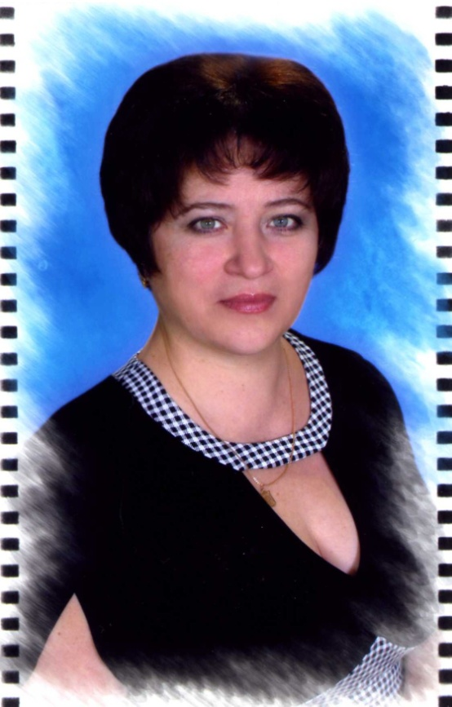
Москва – город образования
Портфолио
учителя начальных классов
ГБОУ СОШ №460
Гладченко Светланы Ивановны

Slide 2
ХАРАКТЕРИСТИКА-ПРЕДСТАВЛЕНИЕ
Гладченко Светлана Ивановна, учителя начальных
классов ГБОУ средней общеобразовательной школы №460
Юго-Восточного учебного округа г.Москвы
Гладченко Светлана Ивановна работает в школе № 460 в должности учителя начальных классов 16лет. Общий стаж - 27года. Стаж педагогической деятельности составляет 27 года.
Гладченко Светлана Ивановна имеет высшее педагогическое образование, окончила Московский государственный заочный педагогический институт в 1988 году по специальности «Педагогика и методика воспитательной работы» (в 1983 году окончила Московское Педагогическое училище № 1 имении К.Д.Ушинского по специальности учитель начальных классов).
Место работы ГОУ СОШ № 460.
В настоящее время Гладченко С.И. работает над проблемой управления развитием качества образовательной системы «преподавание – учение» в начальной школе. Приняты к публикации ее разработки уроков по окружающему миру для 4 класса.
Гладченко С.И.– участник конкурса «Учитель года 2009. Строим школу будущего», (сертификат участника прилагается).
Гладченко С.И. – опытный, инициативный, творческий педагог, который любит детей, свою работу, умеет квалифицированно с учетом возрастных особенностей детей преподнести учебный материал, осуществляет индивидуальный подход к каждому ученику, о чем свидетельствует позитивная динамика достижений учащихся ее класса с 2005 по 2009 учебный год.
Светлана Ивановна систематически повышает свое педагогическое мастерство и применяет знания, полученные на курсах повышения квалификации в своей работе.
Учитель досконально планирует свою деятельность на уроке, вовлекая в свой эксперимент ребят. Светлана Ивановна с успехом использует
возможности столичного образования, проводя уроки – экскурсии, на базе московских музеев, уроки – игры. Она не только внимательно продумывает план своей деятельности на уроке, но и планирует деятельность класса в целом и каждого ученика в отдельности, уделяя особое внимание активизации познавательных интересов уч-ся,
воспитывает самостоятельность мышления, инициативу, поощряет творчество.
Профессиональный уровень Гладченко С.И. высок, о чём говорит её участие
в городских семинарах.

Slide 3
Дата проведения мероприятия | На каком уровне проводилось мероприятие (ОУ, муниципалитет, округ, город, РФ, международный) | Место проведения мероприятия | Форма участия аттестуемого в мероприятии
24.01.2007г. | Окружной круглый стол. Тема: «Использование результатов экспертно-диагностической деятельности для повышения качества образования» | ГОУ ЦО №1417 | Участник круглого стола
06.02.2008г. | Городской семинар для слушателей курсов повышения квалификации МИОО и АПК и ППРО РФ по теме: «Реализация технологии деятельностного метода на уроках ОНЗ» | ГОУ СОШ №1449 | Участник круглого стола
октябрь 2008г | Городской семинар по теме «Формирование единого образовательного пространства на основе дидактических принципов «Школа 2000», | ГОУ ЦО №1417 | Участник круглого стола
2009г. | Участие в первом туре конкурса «Учитель года 2009. Строим школу будущего»-2009г. |  | Участник I тура
29.01.2009г. | Городской семинар в рамках экспериментальной площадки по теме: «Структурирование образовательной информации как основа индивидуализации траектории обучения». под руководством доцента кафедры МГПУ В.В.Лебедева | ГОУ СОШ №460 | Выступление с докладом «Развитие умения структурировать текст в целях его эффективного понимания и воспроизведения по теме «Зона арктических пустынь»
2009г. | Городской семинар, Организованный Московским институтом открытого образования, кафедрой открытых образовательных технологий по теме: «Управление развитием образовательной деятельности учителя в рамках учебного учреждения и формирование образовательной среды на основе проектирования зон активного развития ученика» | МИОО | Участник круглого стола

Slide 4
18.12. 2009г. | Городской научно- практический семинар, организованный Московским Институтом Открытого Образования Научно – Методическим центром ЮВОУО г.Москвы, По теме: «Формирование адаптивной среды через использование здоровьесберегающих технологий» | МИОО на базе ГОУ СОШ№473 «Школа здоровья» | Участник круглого стола
11.02. 2010г. | Научно-практическая конференция «Дидактическая система деятельностного метода «Школа 2000…» как механизм реализации стандартов второго поколения» | Департамент образования города Москвы | Участник круглого стола
18.02. 2010г. | Окружной семинар «Проектирование гражданственно-правовой среды в школе» | ГОУ СОШ №1143 | Участник круглого стола
11.05. 2010г. | Городской открытый семинар «Создание педагогических условий для исследования идей славянской взаимности, реализации детских проектов и становление детско-взрослой событийности через дополнительное образование в начальной школе» | ГОУ СОШ №460 | Выступление с докладом «Декоративно-прикладное искусство в системе дополнительного образования. Художественная роспись».
Декабрь 2010г. | Участие в конкурсе на грант перефекта ЮВАО |  | Участник I тура
Февраль 2011 | V Общероссийская научно-практическая конференция с международным участием «Исследовательская деятельность учащихся в современном образовательном пространстве» | Московский городской дворец детского (юношеского) творчества, Лицей№1553 «Лицей на Донской», | Статья принята для печати в сборнике по итогам конференции
Февраль 2011 | Городская научно-практическая конференция учащихся и учителей | ГОУ СОШ №1375 | Участие в защите исследовательской работы группой учащихся.
Февраль 2011 | Окружной конкурс «Юные таланты Московии», исследовательские работы |  | Участие группы детей в окружном конкурсе «Юные таланты Московии» Итог: два III места
Апрель 2011 | Окружной конкурс «Здоровые истины», исследовательская работа. |  | Участие группы детей в конкурсе, защита исследовательской работы. Итог: I место среди 1-2 классов

Slide 5
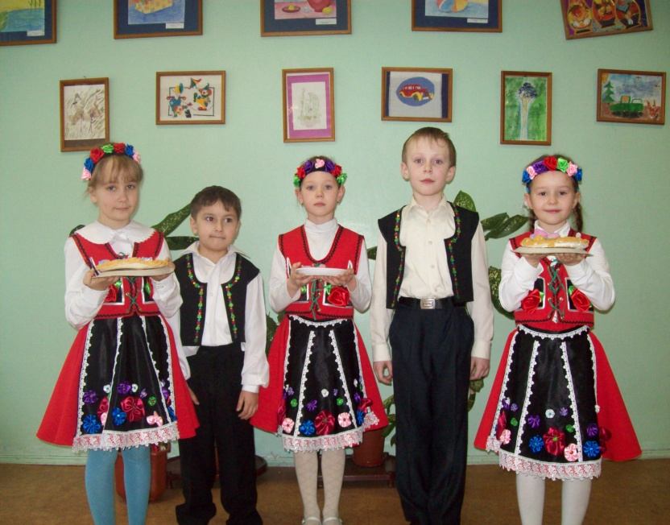
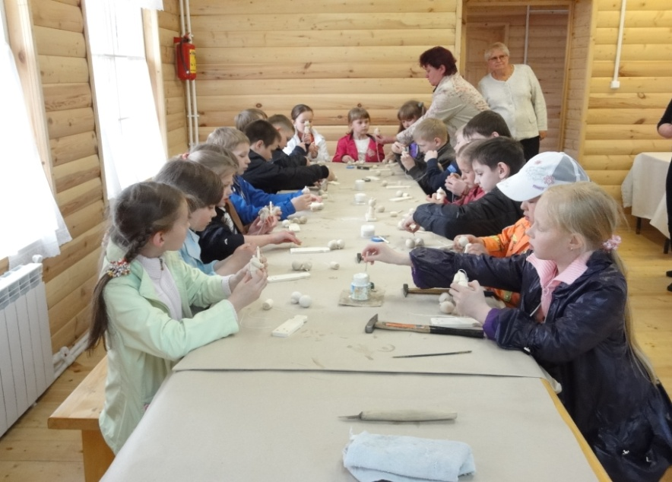
Методическая подготовка
Одно из приоритетных направлений в моей работе – это возможность использования нетрадиционных уроков: викторины, диспуты, путешествия, мастер – классы. С интересом их провожу на базе столичных и подмосковных музеев, выставок, конкурсов.

Slide 6
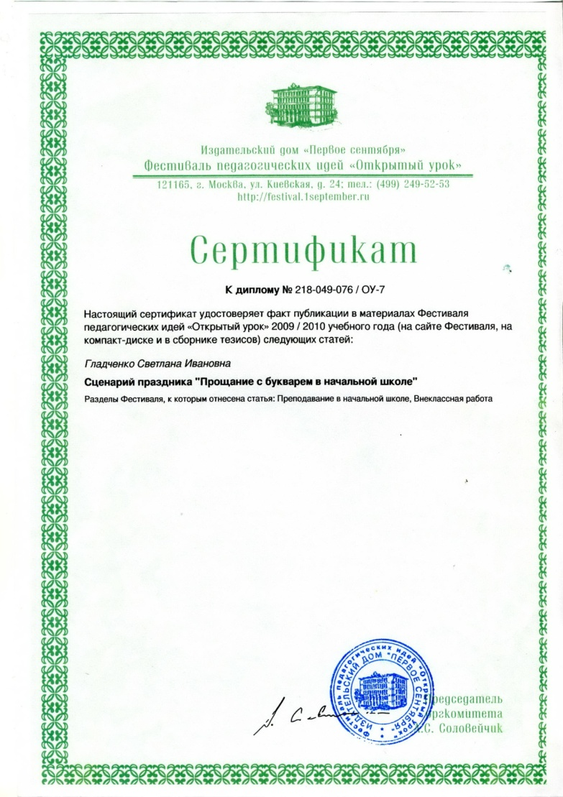
Методические разработки
Печатная работа:
Печатная работа:

Slide 7
СПРАВКА
Дана учителю начальных классов Гладченко Светлане Ивановне в том, что она с 2007г. по 2010г. принимала участие в работе городской экспериментальной площадке под руководством В.В. Лебедева к.п.н., профессора кафедры управления образовательными системами МПГУ по теме «Управление развитием образовательной деятельности учителя в рамках учебного учреждения и формирование образовательной среды на основе проектирования зон активного развития ученика». Как учитель-экспериментатор Светлана Ивановна прошла обучение на курсах повышения квалификации по теме «Управление образовательной деятельностью учителя». Светланой Ивановной были разработаны УМК для 1-ого класса по окружающему миру к темам: «Что и кто?», «Как, откуда и куда?», «Где и когда?»; для 4-ого класса по окружающему миру к теме: «Природные зоны России»; для 2-ого класса по русскому языку к теме: «Правописание парных согласных в корне слова», «Правописание безударных гласных в корне слова». Результаты своей работы Светлана Ивановна представляла на городском открытом семинаре «Структурирование образовательной информации как основа индивидуализации траектории обучения» 29.01.09. с докладом «Развитие умения структурировать текст в целях его эффективного понимания, запоминания и воспроизведения по теме «Зона арктических пустынь».
С 2009 года по настоящее время Светлана Ивановна работает в городской площадке под руководством Леонтовича Александра Владимировича к.п.н., зам директора Московского городского дворца детского (Юношеского) творчества по теме «Проектирование образовательной среды учреждения как основа становления детско-взрослой событийной общности». В рамках работы этой площадки Светланой Ивановной была организована проектно-исследовательская ученическая деятельность в 1-ом и 2-ом классах по темам: «Рождество в Чехии и России», «Сказки Чехии и России», «Сходство и различия народных кукол Чехии и России», «Пятилепестковая Роза». Результаты своей работы Светлана Ивановна представляла на городском открытом семинаре «Создание педагогических условий для исследования идей славянской взаимности, реализации детских проектов и становление детско-взрослой событийности через дополнительное образование в начальной школе» 11.05.2010 с докладом «Декоративно-прикладное искусство в системе дополнительного образования. Художественная роспись».
Гладченко С.И. в течение 2009-2010 учебного года принимала активное участие в подготовке и проведении мероприятий в экспериментально-инновационном поле ГОУ СОШ №460 и Юго-Восточного округа г. Москвы по проблеме «Открытые педагогические технологии».
С 2011 года Светлана Ивановна планирует принять участие в работе открывающейся ГЭП «Проектирование и реализация учителем эффективного образовательного процесса в условиях введения ФГОС».

Slide 8
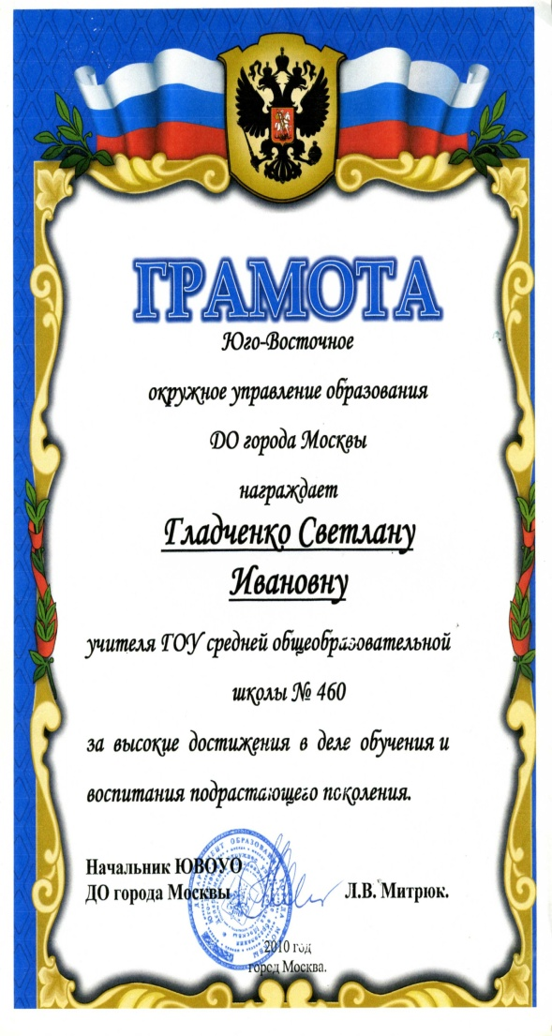
Награждена грамотами

Slide 9
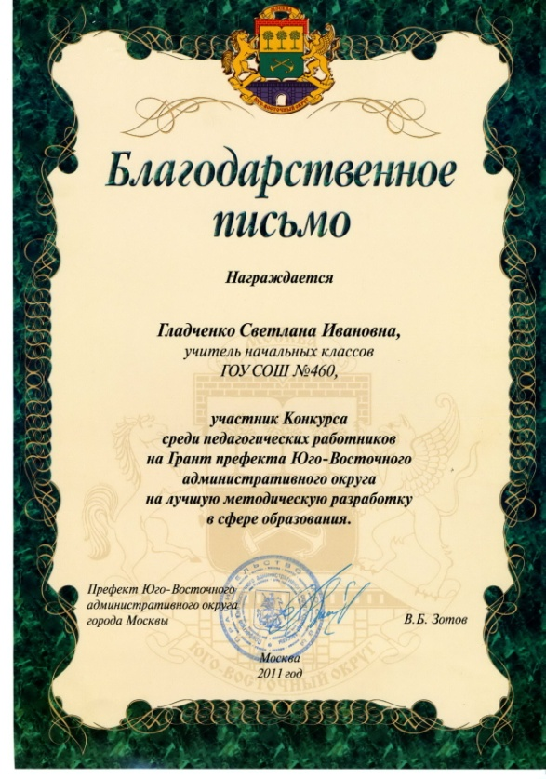
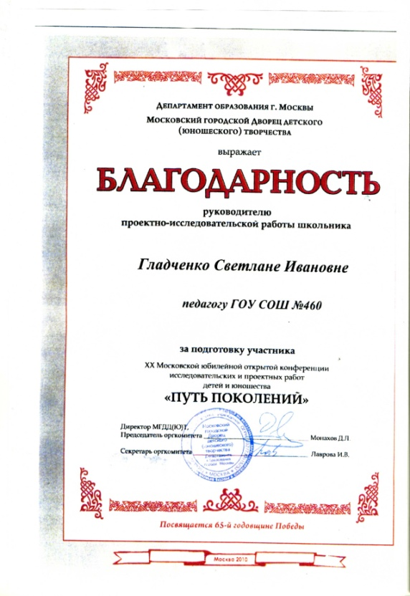
Благодарственные письма

Slide 10
Курсовая переподготовка и самообразование
2005г. – МИОО. 72ч. Тема: «Организация и содержание развивающих видов деятельности в начальной школе».
2008г. –МИОО.144ч. Тема: «Управление развитием качества образ. системы «Преподавание-учение».
2008 г. – МИОО. 72ч. Тема: «Реализация технологии деятельностного метода и системы принципов «Школа 2000…» на уроках разной целевой направленности. 2009г.-МИОО. 72ч. Тема: «Открытые образовательные технологии как стратегии организации самостоятельной учебной работы школьника».
2011 г. – МИОО. 72ч. Тема: «Использование открытых образовательных технологий в процессе индивидуализации обучения».
2011 г. – Академия повышения квалификации и профессиональной переподготовки работников образования. 72 ч. Тема: «Реализация Федеральных государственных образовательных стандартов стандартов начального общего образования в УМК «Школа 2100».

